Slide 1
缺失率与组关联性的对比
Assume:有三个小缓存，每个缓存由四个单字块组成。
一个采用直接映射, 一个采用2-way组相联映射, 第三个采用全相联映射.
Question:给定以下块地址序列：0,8,0,6,8，求每个缓存组织的未命中数.
直接映射, Block=1word, 字地址0，0000=0，映射到set=0,tag=00，
字地址8，1000，映射到set=0,tag=10
字地址6，0110，映射到set=10,tag=01
Answer: for direct-mapped 5 misses
Memory block | Hit or miss | Contents after each reference
 |  | Set 0 | Set 1 | Set 2 | Set 3
0 | Miss | M[0]
8 | Miss | M[8]
0 | Miss | M[0]
6 | Miss | M[0] |  | M[6]
8 | Miss | M[8] |  | M[6]

Slide 2
2-way组相联映射
000 Mem(0)
Block=1word, 字地址0，0000=0，映射到set=0,tag=000，
字地址8，1000，映射到set=0,tag=100
字地址6，0110，映射到set=0,tag=011
给定以下块地址序列：0,8,0,6,8
4 misses
Memory block | Hit or miss | Contents after each reference
 |  | Set 0 |  | Set 1
 |  | Way 0 | Way1 | Way 0 | Way 1
0 | Miss | M[0]
8 | Miss | M[0] | M[8]
0 | Hit | M[0] | M[8]
6 | Miss | M[0] | M[6]
8 | Miss | M[8] | M[6]
0 刚访问，替换最久的 8

Slide 3
全相联映射
Block=1word, 可以映射到任意Block,
字地址0，0000，映射到Way0,tag=0000，
字地址8，1000，映射到Way1,tag=1000
字地址6，0110，映射到Way2,tag=0110
3 misses
Memory block | Hit or miss | Contents after each reference
 |  | Only one set
 |  | Way 0 | Way 1 | Way 2 | Way 3
0 | Miss | M[0]
8 | Miss | M[0] | M[8]
0 | Hit | M[0] | M[8]
6 | Miss | M[0] | M[8] | M[6]
8 | Hit | M[0] | M[8] | M[6]
Q.S.Shi ZheJiang University 5

Slide 4
关联性降低了多少未命中率?
Associativity | Data miss rate
1 | 10.3%
2 | 8.6%
4 | 8.3%
8 | 8.1%
用于 SPEC2000 基准测试的 Intrinsuty FastMATH 处理器的数据缓存未命中率从1-way到8-way。
64KB 数据缓存大小 16-word block

Slide 5
标签(Tag)大小与组 (set)关联性
Assume
Cache size is 4K Block
Block size is 4 words Physical address is 32bits
Question
找出不同关联性的set总数和Tag位总数
Answer
4 bits 为块内地址(offset)
28 bits for 内存块地址
12 bits 缓存块数
Offset size (Byte) = 16= 2⁴
内存块数 block = 2³²÷2⁴=2²⁸
缓存块数= 2¹²
对于直接映射，缓存行地址(set) = 12 bits
bits of Tag = (28-12) ×4K=16×4K=64 Kbits

Slide 6
缓存块数= 2¹²
内存28块
For two-way 组相联
set = 2¹² ÷ 2= 2¹¹ Bits of
index = 12-1=11 bits tag=32-（11+2+2）=17
Bits of Tag = (28-11) ×2×2K=17×2×2K=68 Kbits
For four-way组相联
Number of cache set = 2¹² ÷ 4= 2¹⁰ Bits of index = 12-2=10 bits tag=32-（10+2+2）=18
Bits of Tag = (28-10) ×4×1K=18×4×1K=72 Kbits
For 全相联
Number of cache set = 2¹² ÷ 2¹² = 2⁰ Bits of index = 12-12=0 bits
Bits of Tag = (28-0) ×4K×1=128 Kbits
 | Direct | 2-way | 4-way | Fully
Index(bit) | 12 | 11 | 10 | 0
Tag(bit) | 16 | 17 | 18 | 28

Slide 7
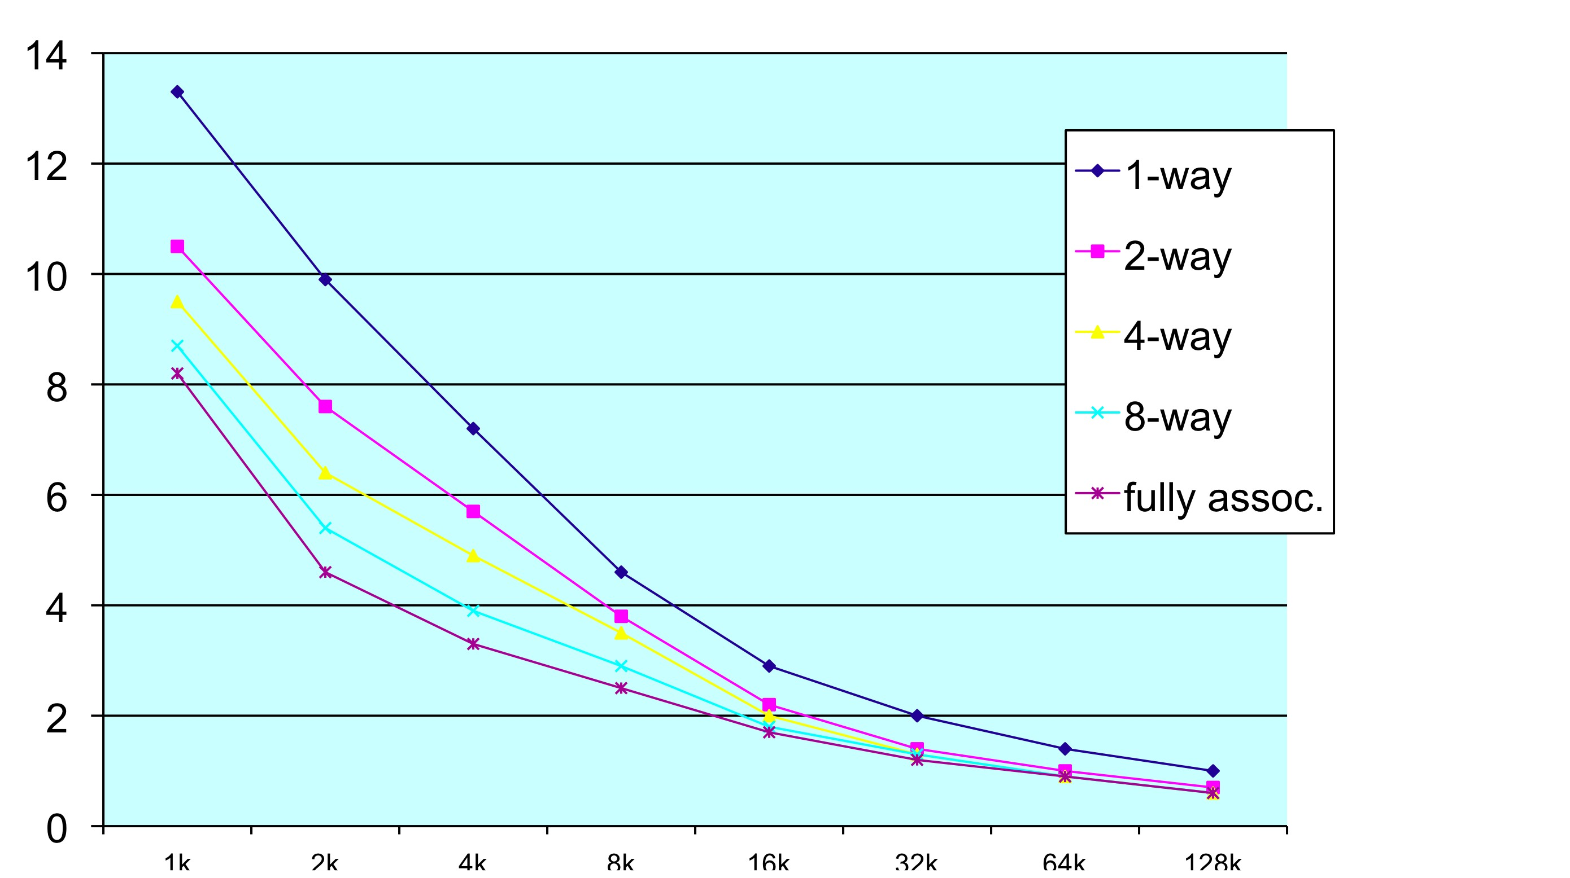
Associativity vs. Miss Rate
Associativity
Direct-mapped
Miss rate (%)
Cache size (bytes)
8路（几乎）与全关联的一样有效
经验法则：N-byte M-way set assoc ≈ N/2-byte 2M-way set assoc。

Slide 8
例题：标准的32位字节编址MIPS机器 4 GiB RAM内存, 有一个 4‐way 组相联缓存，每个缓存块可以存 32 字节数据, 容量 16 KiB. 多少位用于标识 、索引和偏移 tag, index, and offset?
以字节编址，每个block放32B，16KiB/32B=512 Blocks, 512B/4=128sets(7位index)
32B的offset为5，32-（7+5）=20，tag为20位。
Tag | Index | Offset
20 | 7 | 5
如果改为8ways, How many bits are used for the tag, index, and offset?
512B/8=64sets,则cache的index为6位，其他不变，32-（6+5）=21
Tag | Index | Offset
21 | 6 | 5

Slide 9
缓存一块存 8B , 缓存容量 64B. 你不知道关联度! 给定以字编址（4B）的程序访问的缺失情况，确定关联度是多少?
0 (MISS), 1 (HIT), 2 (MISS), 15 (MISS), 17 (MISS), 0 (HIT), 32 (MISS), 1 (MISS)
Direct-­‐mapped
2-­‐way
4-­‐way
Fully associative (8-­‐way)
Cannot be determined from the sequence above
Answer：直接映射64B/8B=8行,offset=1+2=4，内存以字地址访问,index3位，offset 3位 2=0010XX(index=001B,tag=0) 15=1111XX(index=111B,tag=0) 17=10001XX(index=000B,tag=1) 32=0010 0000 000 0XX (index=000B,tag=0x20)
如果直接映射，如下表，与给定的情况不符
Block address | Tag | Cache index | Hit/miss | Cache content after access
 |  |  |  | 0 | 1
0 | 0 | 0 | miss | Mem[0] | Mem[1]
1 | 0 | 0 | hit
2 | 0 | 1 | miss | Mem[2] | Mem[3]
15 | 0 | 7 | miss | Mem[15] | Mem[16]
17 | 1 | 0 | miss | Mem[17] | Mem[18]
0 | 0 | 0 | miss | Mem[0] | Mem[1]
32 | 0x20 | 0 | miss | Mem[32] | Mem[33]
1 | 0 | 0 | miss
如果2-way，如下表，与给定的情况一致
Answer：2-way组相联
64B/8B=8，8/2=4行,offset=1+2=3，内存以字地址访问,index2位，offset 3位
2=0010XX(index=01B,tag=0)
15=1111XX(index=11B,tag=1)
17=10001XX(index=00B,tag=10)
32=0010 0000 000 0XX (index=00B,tag=0x40)
Block address | Cache index | Hit/miss | Cache content after access
 |  |  | way 0 |  | way1
0 | 0 | miss | Mem[0] | Mem[1]
1 | 0 | hit
2 | 1 | miss | Mem[2] | Mem[3]
15 | 3 | miss | Mem[15] | Mem[16]
17 | 0 | miss | Mem[0] | Mem[1] | Mem[17] | Mem[18]
0 | 0 | hit
32 | 0 | miss | Mem[32] | Mem[33] | Mem[17] | Mem[18]
1 |  | miss

Slide 10
缺失时三种结构的处理方式
替换策略?
Fully associative
N-way set associative
Direct-mapped
address
address
address
N
地址A可能映射到缓存任意行中，addr 需与缓存中所有的Tags同时做比较。
与缓存中N个Tags同时做比较. 数据可能存于缓存对应行(set)的N个位置的任意一个.
addr 只与一个Tag比较，地址A只能映射到缓存的一个位置.
全相联从整个缓存中找到一个条目将其逐出
组相联在某一行（set），从（way）N项中找到一个条目将其逐出
直接映射只有一个位置可以替换

Slide 11
CACHE的其它问题 —— Cache容量的计算
Cache的容量
➢不作特殊申明时，Cache的容量指Cache数据块的容量；
➢Cache实际总的存储容量实际上还包含tag和valid bit的位数。
假设一直接映射像Cache，有16KB数据，块大小为4个字（32位字），主存地址32位，那么Cache总共有多少位？
Cache每数据块大小：4×32 = 128 bits = 2⁴ Bytes; （块内地址）
Cache块数：16KB ÷ 2⁴ B = 2¹⁰ 块；（区内块地址）
➢ tag位数：32 – 10 – 4 = 18 bits （区地址）
有效位：1 bit
➢ Cache实际总容量：2¹⁰ × (128+18+1) = 147Kbit ≈ 18.4KByte

Slide 12
Cache失效原因 3C’s
(1) 强制性失效(Compulsory miss) 当第一次访问一个块时，该块不在 Cache中，需从下一级存储器中调入Cache， 这就是强制性失效。 (冷启动失效，首次访问失效。)
(2) 容量失效(Capacity miss ) 如果程序执行时所需的块不能全部调 入Cache中，则当某些块被替换后，若又重新被访问，就会发生失效。这种失效称为容量失效。
(3) 冲突失效(Conflict miss) 提高相联度 在组相联或直接映象Cache中，若太多的块映象到同一组(块)中，则会出现该组中某个块被别的块替换(即使别的组或块有空闲位置)，然后又被重新访问的情况。这就是发生了冲突失效。(碰撞失效，干扰失效)

Slide 13
强制性失效(Compulsory miss)
# MIPS assembly code
addi $t0, $0, 5
loop: beq $t0, $0, done
lw $t1, 0x4($0)
lw $t2, 0xC($0)
lw $t3, 0x8($0)
addi $t0, $t0, -1
j loop
done:
Miss Rate = 3/15 = 20%
第一次访问缓存，块都不在缓存中，3次缺失，放入缓存后，后面的访问都在缓存中，一共循环5次，每次访问数据内存3次，一共15次 Compulsory Misses

Slide 14
Direct Mapped Cache: Conflict 冲突失效
0x04=0000 0100
0x24=0010 0100
# MIPS assembly code
addi $t0, $0, 5
loop: beq $t0, $0, done
lw $t1, 0x4($0)
lw $t2, 0x24($0)
addi $t0, $t0, -1
j loop
done:
Miss Rate = 10/10 = 100%
Conflict Misses

Slide 15
Example 内存32位字节编址访问下表所示的缓存，哪些位用来索引缓存行?
由于每块存8个字节数据，因此offset位有3位，所以4th 和 5th 位作为行缓存索引。
按照下表地址进行内存访问，确认命中（H）还是缺失（M）并分类缺失类型, 替换 用R表示. 3C’s of Caches。
Cache 4行,index=2bits
Offset=3bits,store 8 bytes
 | Adress | Binary address | Index | Tag | M/R |  | Types of cache misses
1 | 0x00000004 | 00100 | 0 | 0 | M | M[0]-M[7] | Compulsory
2 | 0x00000005 | 00101 | 0 | 0 | H |  | H
3 | 0x00000068 | 1101000 | 1 | 3 | M | M[68]-M[6F] | Compulsory
4 | 0x000000C8 | 11001000 | 1 | 6 | M/R | M[C8]-M[CF] | Compulsory
5 | 0x00000068 | 1101000 | 1 | 3 | M/R | M[68]-M[6F] | Conflict
6 | 0x000000DD | 11011101 | 3 | 6 | M | M[D8]-M[DF] | Compulsory
7 | 0x00000045 | 1000101 | 0 | 2 | M/R | M[40]-M[47] | Compulsory
8 | 0x00000004 | 00100 | 0 | 0 | M/R | M[0]-M[7] | Capacity
9 | 0x000000C9 | 11001001 | 1 | 6 | M/R | M[C8]-M[CF] | Capacity

Slide 16
组相联冲突造成缺失
2-way 缓存Size 64KB, 64B block，32-bit address.
Cache performance for the following code?
17
9
6
int
/* c =
for(i = 0; i < 512;
{
Tag
index
offset
a[16384], b[16384], c[16384];
0x10000, a = 0x20000, b = 0x30000 */
i++)
缓存set=512
c[i] = a[i] + b[i]; /*load a[i], load b[i], store c[i]*/
}
 | address | Adress | tag | index | ?
load a[0] | 0x20000 | 0010 0000 0000 00 000000 | 0x4 | 0 | compulsory misse
load b[0] | 0x30000 | 0011 0000 0000 00 000000 | 0x6 | 0 | compulsory miss
load c[0] | 0x10000 | 0001 0000 0000 00 000000 | 0x2 | 0 | compulsory miss, evict 0x4
load a[1] | 0x20004 | 0010 0000 0000 00 000100 | 0x4 | 0 | conflict miss, evict 0x6
load b[1] | 0x30004 | 0011 0000 0000 00 000100 | 0x6 | 0 | conflict miss, evict 0x2
load c[1] | 0x10004 | 0001 0000 0000 00 000100 | 0x2 | 0 | conflict miss, evict 0x4
100% miss rate due to conflict miss!
关联度增加？！

Slide 17
组相联冲突造成缺失
4-way 缓存Size 64KB, 64B block，32-bit address.
Cache performance for the following code?
18
8
6
int
/* c =
for(i = 0; i < 512;
{
Tag
index
offset
a[16384], b[16384], c[16384];
0x10000, a = 0x20000, b = 0x30000 */
i++)
缓存set=256
c[i] = a[i] + b[i]; /*load a[i], load b[i], store c[i]*/
}
 | address | Adress | tag | index | ?
load a[0] | 0x20000 | 0010 0000 0000 00 000000 | 0x8 | 0 | compulsory misse
load b[0] | 0x30000 | 0011 0000 0000 00 000000 | 0xc | 0 | compulsory miss
load c[0] | 0x10000 | 0001 0000 0000 00 000000 | 0x4 | 0 | compulsory miss
load a[1] | 0x20004 | 0010 0000 0000 00 000100 | 0x8 | 0 | hit
load b[1] | 0x30004 | 0011 0000 0000 00 000100 | 0xc | 0 | hit
load c[1] | 0x10004 | 0001 0000 0000 00 000100 | 0x4 | 0 | hit
50% miss rate due to conflict miss!

Slide 18
Cache的缺失损失
缺失损失
➢CPU访问Cache缺失时，导致一次流水线阻塞（pipeline Stall，可以理解为停顿），CPU必须等待数据装入Cache后才能访问Cache，这期间的时间损失称为缺失损失。
➢取出块的时间：第一个字的延迟时间（存储器访问）+ 块的剩余部分的传送时间。
➢Cache的存储组织对缺失损失具有很大的影响。

Slide 19
Cache Misses
指令Cache缺失的处理步骤
将PC － 4送到存储器中
通知主存执行读操作，并等待主存访问完成
写Cache项，并设置Cache相关标志
重新取指令，此时指令在Cache中

Slide 20
Cache的替换策略 —— Cache的缺失处理
缺失处理（以读操作为例，写操作比较复杂）
➢块装入后访问：缺失数据块中各字按顺序全部装入Cache后，再从Cache中访问所请求的字（也是引起缺失的字）
➢尽早重启（ early restart）：缺失数据块中各字按顺序装入
Cache，一旦所请求的字装入Cache，CPU立即访问该字，控制机构再继续传送剩余数据到cache
➢请求字优先（requested word first）：所请求的字先装入
Cache，CPU立即访问该字，控制机构再按照先从所请求字的下一个地址、再到块的起始地址的顺序继续传送剩余数据到 cache

Slide 21
Cache的替换策略 —— Cache的缺失处理
几种缺失处理方式
CPU访问Cache产生缺失
CPU访问所请求字
块装入后访问
传送第 传送第 传送第
传送最
读取第一个字 | 二个字 | 三个字 | 四个字 |  | 后字
CPU访问Cache产生缺失
CPU访问所请求字
尽早重启
传送第 传送第
传送所
传送最
读取第一个字 | 二个字 | 三个字 |  | 请求字 |  | 后字
CPU访问字k产生缺失
CPU访问所请求字K
请求字优先
传送字 K+1
传送 字0
传送字 K-1
传送最后字
读取字K

Slide 22
Cache的替换策略 —— Cache块的替换
替换块的选择范围
➢全相联Cache：访问缺失时，被请求数据所在块可以进入Cache
的任何位置，因此应在Cache中选择一个数据块进行替换；
➢直接映像Cache：访问缺失时，被请求数据所在的块只能进入
Cache的一个位置，占用该位置的数据块必须被替换掉；
➢组相联Cache：访问缺失时，被请求数据所在块可以进入Cache某一组的任何位置，因此应在Cache对应组内选择一个数据块进行替换。

Slide 23
缺失时三种结构的处理方式
替换策略?
Fully associative
N-way set associative
Direct-mapped
address
address
address
N
地址A可能映射到缓存任意行中，addr 需与缓存中所有的Tags同时做比较。
与缓存中N个Tags同时做比较. 数据可能存于缓存对应行(set)的N个位置的任意一个.
addr 只与一个Tag比较，地址A只能映射到缓存的一个位置.
全相联从整个缓存中找到一个条目将其逐出
组相联在某一行（set），从（way）N项中找到一个条目将其逐出
直接映射只有一个位置可以替换

Slide 24
三种替代策略 （ Fully Associative and Set Associative Replacement ）
LRU (Least-recently used) 最近最少使用策略
淘汰最长时间没有被使用的页面。
FIFO/LRR (first-in, first-out/least-recently replaced) 先入先出策略
总是将最先调入Cache的块替换出去
Random 随机替换策略
策略实际上是不要什么算法，从特定的行位置中随机地选取一行换出即可。

Slide 25
CACHE的替换策略
LRU（Least-Recently Used）
原则：淘汰最长时间没有被使用的页面。
➢方法：
✓Cache的每一块都设置一个计数器(未访问次数计数器)(如4-way，两位计数器)
✓新调入或者被替换的块， 其计数器清 0，而其它块的计数器则加 1
✓当访问命中时，所有块的计数值与命中块的计数值进行比较，如果计数值小于命中块的计数值，则该块的计数值加“1”；如果块的计数值大于命中块的计数值，则数值不变。最后将命中块的计数器清为0。
✓需要替换时，则选择计数值最大的块来替换
➢优点：符合Cache基本原理，并考虑了新进入Cache的块，命中率较高

Slide 26
Least Recently Used Replacement Policy
Tag store
4-way
LRU-3
MRU -1
MRU -2
MRU-0
Set 0
A
B
C
D
=?
=?
=?
=?
Logic
Hit?
新调入或者被替换的块， 其计数器清 0，而其它块的计数器则加 1
Data store
当前完成顺序访问: ACBD

Slide 27
Least Recently Used Replacement Policy
Tag store
4-way
0
MRU -2
MRU -3
MRU-1
Set 0
E
B
C
D
=?
=?
=?
=?
ACCESS PATTERN: ACBDE
Logic
Hit?
Data store
现在访问E，4-way都有数据，需要替换时，则选择计数值最大的块来替换, A的计数3最大，E替换A
新调入或者被替换的块， 其计数器清 0，而其它块的计数器则加 1，E 的计数=0

Slide 28
Least Recently Used Replacement Policy
Tag store
4-way
MRU -2
LRU-3
MRU -2=1+1
MRU-1=0+1
MRU-0
Set 0
E
B
C
D
=?
=?
=?
=?
ACCESS PATTERN: ACBDEB
Logic
Hit?
Data store
现在访问B，访问命中，所有块的计数值与命中块的计数值进行比较，如果计数值小于命中块的计数值，则该块的计数值加“1”；如果块的计数值大于命中块的计数值，则数值不变。最后将命中块的计数器清为0。

Slide 29
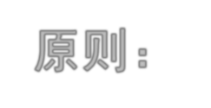

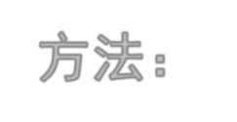
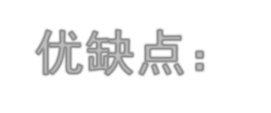
CACHE的替换策略-FIFO（First-In-First-Out）
先进先出法 FIFO（First-In-First-Out）
➢原则：总是将最先调入Cache的块替换出去
➢方法：例如Solar－16/65机Cache采用组相联方式，每组4块，每块都设定一个两位的计数器。 当某块被装入或被替换时该块的计数器清为0，而同组的其它各块的计数器均加1，当需要替换时就选择计数值最大的块来替换掉。
➢优缺点：实现容易，开销小，可能会把一些较早进入Cache、
但经常使用的块（如循环程序）替换出去

Slide 30

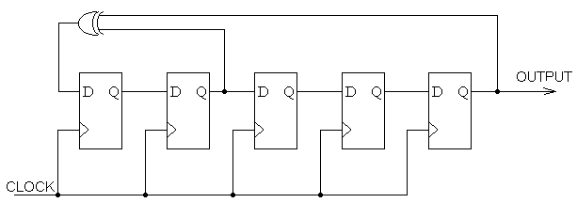
随机替换（Random Replacement）策略
随机替换（Random Replacement）策略实际上是不要什么算法，从特定的行位置中随机地选取一行换出即可。
这种策略以硬件实现最容易，而且速度也比前两种策略快。
实验统计表明，随机替换策略的功效只是稍逊于前两种策略。
为整个缓存构建一个伪随机数生成器。 在未命中时，掷骰子并随机抛出一个缓存行.
你如何构建一个随机数生成器（比你想象的要容易）。
Overhead is O(log₂N) bits/cache!
Counting Sequence
11111 | 0x1F | 01000 | 0x08
01111 | 0x0F | 10100 | 0x14
00111 | 0x07 | 01010 | 0x0A
10011 | 0x13 | 10101 | 0x15
11001 | 0x19 | 11010 | 0x1A
01100 | 0x0C | 11101 | 0x1D
10110 | 0x16 | 01110 | 0x0E
01011 | 0x0B | 10111 | 0x17
00101 | 0x05 | 11011 | 0x1B
10010 | 0x12 | 01101 | 0x0D
01001 | 0x09 | 00110 | 0x06
00100 | 0x04 | 00011 | 0x03
00010 | 0x02 | 10001 | 0x11
00001 | 0x01 | 11000 | 0x18
10000 | 0x10 | 11100 | 0x1C
 |  | 11110 | 0x1E
伪随机线性反馈移位寄存器

Slide 31
替换策略与缺失率
H&P: Figure
Size | Associativity
 | 2-way |  | 4-way |  | 8-way
 | LRU | Random | LRU | Random | LRU | Random
16KB | 5.18% | 5.69% | 4.67% | 5.29% | 4.39% | 4.96%
64KB | 1.88% | 2.01% | 1.54% | 1.66% | 1.39% | 1.53%
256KB | 1.15% | 1.17% | 1.13% | 1.13% | 1.12% | 1.12%
替换策略的性能取决于工作负载
LRU和Random的平均命中率相似

Slide 32
Approximations of LRU
大多数现代处理器不会在高度关联的缓存中实现“真正的LRU”（也称为“完美的LRU”）
Why?
真正实现 LRU 很复杂
LRU是预测位置的近似值（即，不是最佳的缓存管理策略）
两全其美：LRU和Random的混合

Slide 33
写操作策略
因为cache的内容是部分主存内容的副本，应该与主存内容保持一致。而CPU对cache的写入更改了cache内容，如何与主存内容保持一致就有几种写操作工作方式可供选择，统称为写策略。
写回法（write--back）
(1) CPU对cache写命中时
当CPU对cache写命中时，只修改cache的内容不立即写入
主存，只当此行被换出时才写回主存。
对一cache行的多次写命中都在cache中快速完成修改，只
是需被替换时才写回速度较慢的主存，减少了访问主存的次
数从而提高了效率。

Slide 34
方法：每个cache行必须配置一个修改位，以反映此行是否被CPU修改过。当某行被换出时，根据此行修改位为1还是为0，决定是将该行内容写回主存还是简单地弃之而不顾。
(2) CPU对cache写未命中时
对于cache写未命中，写回法的处理是为包含欲写字的主存块在cache分配一行，将此块整个拷贝到Cache后在cache中对其进行修改；但此时并不对主存块修改，统一地将主存写修改操作留待换出时进行。
(3) 优缺点：
写cache与写主存分开进行方式可显著减少写主存次数，但写回法存在cache/主存不一致性的隐患。

Slide 35
写直达法（write--through）
也称全写法。
(1)当cache写命中时：cache与主存同时发生写修改。这种策略显然较好地维护了cache与主存的内容一致性；
(2)当cache写未命中时：直接向主存写。
但此时是否将修改过的主存块取到cache，写直达法有两种选择：
一种是取主存块到cache并为它分配一个行位置，
称为WTWA法(Write-Through-with-Write-Allocate）；
另一种是不取主存块到cache, 称为WTNWA法
（Write-Through-with．NO-Write-Allocate）。

Slide 36
Write Through 模式的同时写入 cache和存储器
Main Memory
CPU
Cache
 | Write | Buf | er
一般Write Buffer 是FIFO
f
Write Through 模式的Cache结构
在Cache和存储器之间需要一个写缓冲器
处理器：将数据写入cache和写缓冲器
存储器控制器：将缓冲器中的内容写入存储器
写缓冲器就像一个先进先出栈（FIFO）：

Slide 37
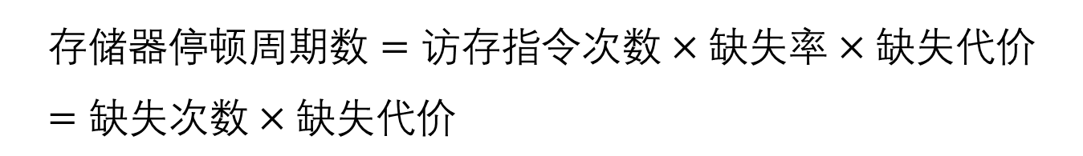
Cache性能评价-影响CPU执行时间
CPU执行时间
$$存储器停顿周期数=访存指令次数×缺失率×缺失代价=缺失次数×缺失代价$$

Slide 38
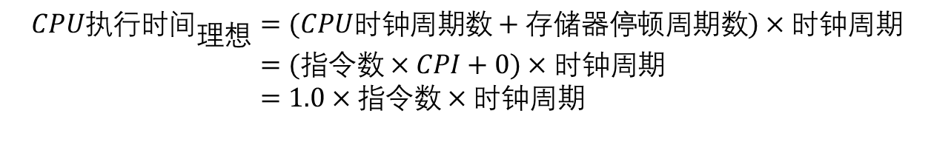
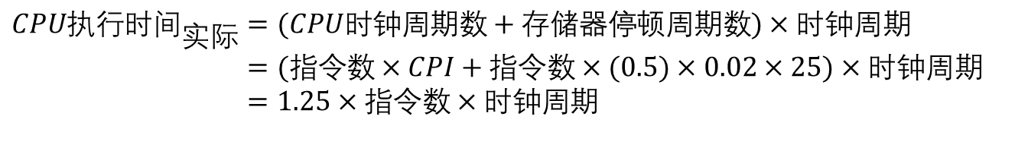
例 子1
问：假定有一台计算机，当所有存储器访问操作都能在Cache中命中时，CPI为1.0；数据访问只有load和store指令，这些指令占全部指令的50%；缺失代价为25个时钟周期，缺失率为2%。问当所有指令都在Cache中命中时，计算机性能能提高多少？
答：Cache始终命中时的计算机性能为：
$$CPU执行时间_{理想}=(CPU时钟周期数+存储器停顿周期数)×时钟周期 \\ =(指令数×CPI+0)×时钟周期 \\ =1.0×指令数×时钟周期$$
Cache实际的计算机性能为：
$$CPU执行时间_{实际}=(CPU时钟周期数+存储器停顿周期数)×时钟周期 \\ =(指令数×CPI+指令数×(0.5)×0.02×25)×时钟周期 \\ =1.25×指令数×时钟周期$$

Slide 39
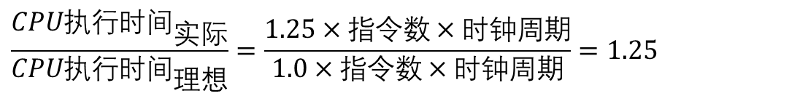
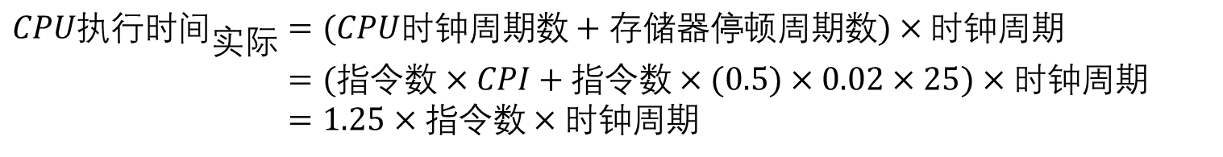
例 子（续）
实际Cache的计算机性能为：
两者的性能比为：
结论：不发生Cache缺失时计算机性能是原来的1.25倍
$$CPU执行时间_{实际}=(CPU时钟周期数+存储器停顿周期数)×时钟周期 \\ =(指令数×CPI+指令数×(0.5)×0.02×25)×时钟周期 \\ =1.25×指令数×时钟周期$$
$$\frac{CPU执行时间_{实际}}{CPU执行时间_{理想}}=\frac{1.25×指令数×时钟周期}{1.0×指令数×时钟周期}=1.25$$

Slide 40
分析 ：Cache缺失带来的损失到底多大？
例2：假定执行某程序时，指令Cache的缺失率为2%，数据Cache的缺失率为4%。若一个处理器在没有任何存储器阻塞时的CPI为2，miss penalty为100个时钟周期。如果用SPECint2000来衡量，若有一个从不产生缺失的理想Cache ，那么机器速度能快多少？
分析：
指令的缺失损失时钟数为：I×2%×100=2.0×I
SPECint2000的访存指令(Load和Store)频度为：36%，所以数据的缺失损失时钟数为：I×36%×4%×100=1.44×I
指令和数据总的缺失损失时钟数为：2×I+1.44×I=3.44I，也即：
平均每条指令要有3.44个时钟周期处在存储器阻塞状态。
因此，由于存储器阻塞而使得CPI数增大到2+3.44=5.44. 故：
CPU time with stalls
CPU time with perfect cache
I×CPIstall×Clock cycle
I×CPIperfect×Clock cycle
5.44
2
=
=
带有理想Cache的机器性能更快

Slide 41
分析 ：处理器速度提高而存储器不变时的情况
例3：假定上例中CPI减为1，时钟频率不变，则：
因为存储器阻塞而使得CPI数增大到1+3.44=4.44。故：
CPU time with stalls
CPU time with perfect cache
I×CPIstall×Clock cycle
I×CPIperfect×Clock cycle
4.44
1
=
=
可知：存储器阻塞所花时间占整个执行时间的比例：
3.44 / 5.44=63% ——》上升到 3.44 / 4.44=77%
结论：CPI越小，Cache缺失的影响越大

Slide 42
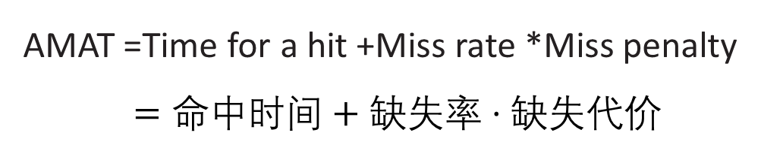
平均存储器访问时间（AMAT）
设计人员有时使用平均内存访问时间（AMAT）作为 一种缓存设计选择的方法。 平均内存访问时间是考虑命中和未命中，以及内存访问频率的平均内存访问时间，如下公式
AMAT =Time for a hit +Miss rate *Miss penalty
$$=命中时间+缺失率⋅缺失代价$$
求一个时钟周期为 1 ns 的处理器的 AMAT，缺失代价为 20 个时钟周期，指令缺失率 0.05 ，高速缓存访问 需1 个时钟周期的时间（包括命中检测）。 假设读写缺失代价相同，忽略其他写入停顿。
AMAT =Time for a hit +Miss rate *Miss penalty
=1+0.05*20=2 clock cycles=2*1=2ns

Slide 43
问：一个由8KB的I-Cache和8KB的D-Cache所构成的分立Cache（哈佛结构）与一个16KB的统一Cache哪一个具有更低的缺失率？假设命中所需的开销为1个时钟周期，不命中的开销为50个时钟周期，统一Cache的load或store命中需花费1个时钟周期的额外开销。75%的存储器存取是指令访问。
Cache大小 | I-Cache缺失率 | D-Cache缺失率 | 统一Cache缺失率
4KB | 1.78% | 15.94% | 7.24%
8KB | 1.10% | 10.19% | 4.57%
16KB | 0.64% | 6.47% | 2.87%
32KB | 0.39% | 4.82% | 1.99%
75%的存储器存取是指令访问，指的是内存指令访问75%， 25%是数据访问
分立Cache的整体缺失率为：
由表中可知，16KB的统一Cache的缺失率为2.87%。因此，统一Cache结构具有较低的缺失率。

Slide 44
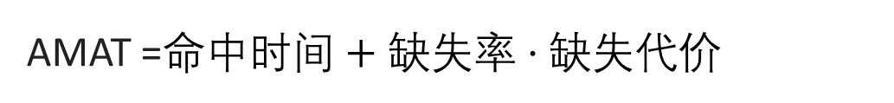
例 子（续）
3 之 3
两者的平均内存访问时间（AMAT）
AMAT =$命中时间+缺失率⋅缺失代价$
指令缓存和数据缓存的缺失率不同
统一Cache的load或store命中需花费1个时钟周期的额外开销
尽管分立Cache具有较高的缺失率，但其AMAT与统一Cache的AMAT是基本相同的。大多数现代处理器都采用分立Cache技术。

Slide 45
降低Cache失效率的方法
1. 失效原因
(1) 强制性失效(Compulsory miss) 增加块大小，预取 当第一次访问一个块时，该块不在 Cache中，需从下一级存储器中调入Cache， 这就是强制性失效。 (冷启动失效，首次访问失效。)
(2) 容量失效(Capacity miss ) 增加容量 如果程序执行时所需的块不能全部调 入Cache中，则当某些块被替换后，若又重新被访问，就会发生失效。这种失效称为容量失效。
(3) 冲突失效(Conflict miss) 提高相联度 在组相联或直接映象Cache中，若太多的块映象到同一组(块)中，则会出现该组 中某个块被别的块替换(即使别的组或块有空闲位置)，然后又被重新访问的情况。这 就是发生了冲突失效。(碰撞失效，干扰失效)
降低缺失率的技术
增加块容量 增加Cache容量 增加相联度
路预测和伪相联Cache
编译优化

Slide 46
编译优化
指令缺失性能改善
在不影响正确性的前提下重新安排程序代码，可能会降低冲突缺失，从而降低指令缺失率。例如：McFarling[1989]在容量2KB、块容量4B的直接相联Cache中使用本方法将Cache的缺失率降低50%，若Cache容量为8KB，则缺失率降低75%。

Slide 47
编译优化-提高命中率
在不影响正确性的前提下重新安排程序代码，可能会降低冲突缺失，从而降低指令缺失率。
重构数据访问形式
重构数据布局
Loop 交换
数据结构分离/合并
…分块

Slide 48
循环交换
重构数据访问模式(I)
Example: 如果按列访问
数组 x[i+1,j] 在内存
x[i,j+1] 的位置离 x[i,j] 很远
一些程序带有嵌套循环，它们访问存储器中的数据是非顺序的，简单的交换嵌套循环可以使得代码按照存储顺序来访问数据。
/* Before */
for (k = 0; k < 100; k = k+1)
for (j = 0; j < 100; j = j+1)
for (i = 0; i < 5000; i = i+1)
x[i][j] = 2 * x[i][j];
/* After */
for (k = 0; k < 100; k = k+1)
for (i = 0; i < 5000; i = i+1)
for (j = 0; j < 100; j = j+1)
x[i][j] = 2 * x[i][j];
好的代码
通过提高空间局部性来减少缺失。

Slide 49
重构数据访问模式 (II)
分块 Blocking
将数组上的循环划分为计算块，以便每个块可以将其数据保存在缓存中
避免不同计算块之间的缓存冲突
本质上：划分工作集，使每个工件都适合缓存
也称为平铺 Tiling
分块不是对矩阵中的整行/列进行操作，而是对子矩阵或矩阵块进行操作，目标是在调入到Cache中的块被替换之前最大限度地利用它。

Slide 50
分 块
/* Before */
for (i = 0; i < N; i = i+1)
for (j = 0; j < N; j = j+1)
{r = 0;
for (k = 0; k < N; k = k+1)
r = r + y[i][k]*z[k][j];
x[i][j] = r;};
j
i
X[]
Newer
accesses
k
i
Y[]
Older
accesses
j
i循环一次，要读取矩阵z的所有N×N个元素，对矩阵y一行中的N个元素进行重复访问，对矩阵x一行中的N个元素进行写操作。
k
Z[]

Slide 51
分 块
3 之 3
/* After */
for (jj = 0; jj < N; jj = jj+B)
for (kk = 0; kk < N; kk = kk+B)
for (i = 0; i < N; i = i+1)
for (j = jj; j < min(jj+B-1,N); j = j+1)
{ r = 0;
for (k = kk; k < min(kk+B-1,N); k = k+1)
r = r + y[i][k]*z[k][j];
x[i][j] = x[i][j] + r; }
B为分块因子，B×B子矩阵都在Cache中。本技术是通过提高空间和时间局部性来减少缺失。

Slide 52
循环融合
一些程序有分立的代码段，这些代码按照相同的循环访问相同的数组，对相同的数据进行不同的计算。通过“融合”这些代码到一个循环中，使得装入到Cache中的数据在被替换出来之前可以被重复地利用。

Slide 53
循环融合
/* Before */
for (i = 0; i < N; i = i+1)
for (j = 0; j < N; j = j+1)
a[i][j] = 1/b[i][j] * c[i][j];
for (i = 0; i < N; i = i+1)
for (j = 0; j < N; j = j+1)
d[i][j] = a[i][j] + c[i][j];
/* After */
for (i = 0; i < N; i = i+1)
for (j = 0; j < N; j = j+1)
{
a[i][j] = 1/b[i][j] * c[i][j];
d[i][j] = a[i][j] + c[i][j];
}
通过提高时间局部性来减少缺失。

Slide 54
Cache经验规律
增加容量提高命中率
SPEC92；
32B blocks；
LRU；
DECstation 5000；
一个容量为N的直接映射Cache同容量为N/2的2-路组相联Cache有着大致相同的总缺失率。
Conflict

Slide 55
3Cs缺失率分布
可以看出：
相联度越高，冲突不命中就越少；
强制性不命中和容量不命中不受相联度的影响；
强制性不命中不受Cache容量的影响，但容量不命中却随着容量的增加而减少。
Conflict

Slide 56
增加块容量提高命中率
五种不同容量Cache的缺失率与块容量的关系
Block size (B)
Cache size (KB)
1
4
16
64
256
16
15.05%
8.57%
3.94%
2.04%
1.09%
32
13.34%
7.24%
2.87%
1.35%
0.70%
64
13.76%
7.00%
2.64%
1.06%
0.51%
128
16.64%
7.78%
2.77%
1.02%
0.49%
256
22.01%
9.51%
3.29%
1.15%
0.49%

Slide 57
增加块容量
25%
Cache Size
20%
1K
15%
4K
Miss
Rate
10%
16K
5%
64K
256K
0%
16
32
64
128
256
Block Size (bytes)

Slide 58
分 析
增加块容量会降低/增加缺失率
增加块容量会降低强制缺失率，这是利用了空间局部性原理。但因为它减少了Cache中的块数，加重了冲突缺失，如果Cache容量较小时，甚至会有容量缺失。
增加块容量会增加缺失代价
块容量应为多大AMAT最小？

Slide 59
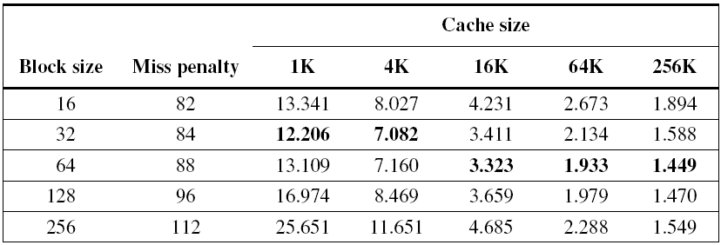
AMAT与块容量
假设命中时间为1个时钟周期，缺失时系统开销为80个时钟周期，缺失率参见前表。结果显示：32/64B是目前Cache所通用的块容量。
块容量的选择取决于较低层存储器的延迟和带宽：低延迟和高带宽存储器使得块容量要大些，因为这样在每次缺失时Cache可以获得更多的字节，而缺失代价只有少量的增加；相反，高延迟和低带宽存储器希望块容量要小些，因为较大的块并不能节省多少时间。
增加Cache容量可以降低容量缺失，但增加了命中时间和成本。这种技术在片外Cache中很通用。

Slide 60
增加相联度
增加相联度会降低缺失率
0.14
Conflict
1-way
0.12
2-way
0.1
4-way
0.08
Miss Rate per Type
8-way
0.06
Capacity
0.04
0.02
0
1
2
4
8
16
32
64
Compulsory
128
Cache Size (KB)

Slide 61
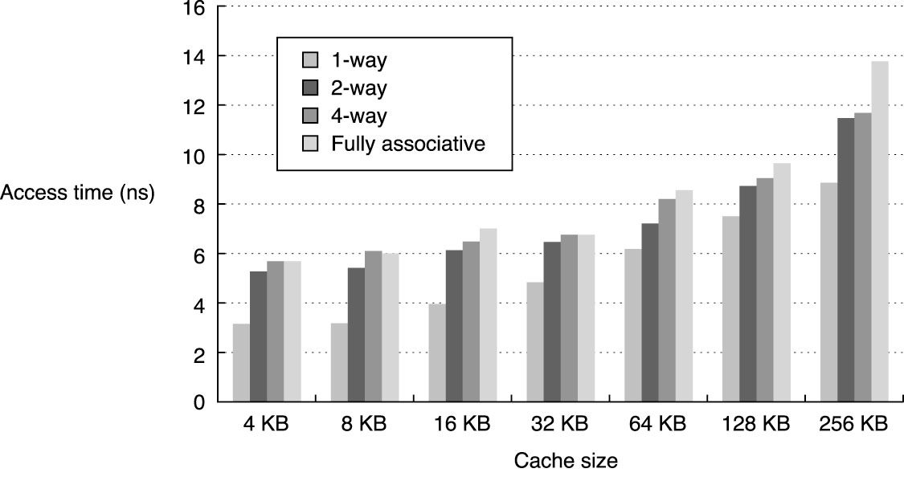
增加相联度
增加相联度会增加命中时间

Slide 62
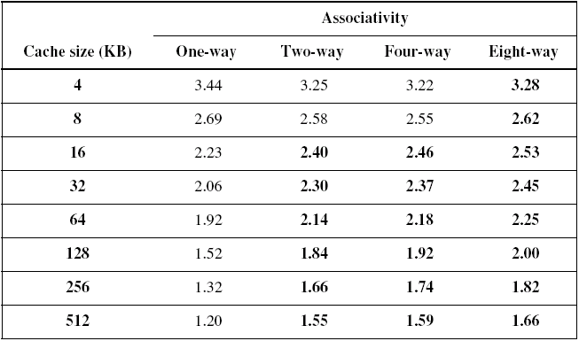
AMAT与相联度
实验结果显示：较高的相联度增加了AMAT。

Slide 63
降低缺失代价
多级Cache
关键字优先和提前重启动
给出读缺失对写的优先级
合并写缓冲区
牺牲者Cache

Slide 64
多级Cache
基本思想
通过在原始Cache和存储器之间增加另一级Cache，第一级Cache可以小到足以跟上飞快的CPU，而第二级Cache能够大到足以捕捉到对主存进行的大多数访问，因而可以减少有效缺失代价
性能分析
设计考虑

Slide 65
性能分析
局部缺失率
本级Cache的缺失数除以对本级Cache的存储器访问总数。例如：第一级Cache的局部缺失率为缺失率_{L1}，第二级Cache的局部缺失率为缺失率_{L2}
全局缺失率
本级Cache的缺失数除以CPU产生的存储器访问总数。例如：第一级Cache的全局缺失率为缺失率_{L1}，第二级Cache的全局缺失率为缺失率_{L1}×缺失率_{L2}。

Slide 66
全局缺失率_{L2}＝缺失率_{L1}×缺失率_{L2}
评价第二级Cache时，应使用全局缺失率这个指标。它指出了在CPU发出的访存中，究竟有多大比例是穿过各级Cache，最终到达存储器的。
采用两级Cache时，每条指令的平均访存停顿时间：
每条指令的平均访存停顿时间
＝ 每条指令的平均缺失次数_{L1}×命中时间_{L2}＋
每条指令的平均缺失次数_{L2}×不命中开销_{L2}

Slide 67
多级缓存示例 Given， CPU base CPI = 1, clock rate = 4GHz Miss rate/instruction = 2% 主存访问时间= 100ns， 一级缓存时 缺失代价= 100ns/0.25ns = 400 cycles， 等效 CPI = 1 + 0.02 × 400 = 9
现在加二级缓存L2，访问L2时间5ns，主存全局缺失率 = 0.5%
L-1缺失时（ = 2% ），访问 L-2， 命中时
缺失代价 = 5ns/0.25ns = 20 cycles
L-2命不中时，全局缺失率 0.5%部分需要访问内存，
缺失代价= 100ns/0.25ns = 400 cycles
CPI = 1 + 0.02 × 20 + 0.005 × 400 = 3.4  Performance ratio = 9/3.4 = 2.6

Slide 68
多级缓存
主缓存（L1）  关注降低命中时间
L-2 二级缓存  关注降低缺失率，避免访问内存  命中时间对最后结果影响不大
结论  L-1 缓存通常使用较小容量  L-1 缓存块容量比 L-2 缓存小

Slide 69
例 考虑某一两级Cache：第一级Cache为L1，第二级Cache为L2。
（1）假设在1000次访存中，L1的不命中是40次，L2的不命中是20次。求各种局部缺失率和全局缺失率。
（2）假设L2的命中时间是10个时钟周期，L2的不命中开销是100时钟周期，L1的命中时间是1个时钟周期，平均每条指令访存1.5次，不考虑写操作的影响。问：平均访存时间是多少？每条指令的平均停顿时间是多少个时钟周期？
解 (1)
第一级Cache的缺失率（全局和局部）是40/1000，即4%；
第二级Cache的局部缺失率是20/40，即50%；
第二级Cache的全局缺失率是20/1000，即2%。

Slide 70
（2）平均访存时间＝命中时间_{L1}＋缺失率_{L1}×（命中时间_{L2}＋
缺失率_{L2}×缺失开销_{L2}）
＝1＋4%×（10＋50%×100）
＝1＋4%×60＝3.4个时钟周期
由于平均每条指令访存1.5次，且每次访存的平均停顿时间为：
3.4－1.0＝2.4
所以：
每条指令的平均停顿时间＝2.4×1.5＝3.6个时钟周期

Slide 71
Decreasing miss penalty with multilevel caches
Add a second level cache:
主缓存一般嵌入在处理器内部L1
用 SRAMs 加另外一级缓存在 内存(DRAM)的上一级L2
如果数据在二级缓存里则可降低缺失代价
Example:
一级缓存，CPI =1.0 ，时钟频率 5GHz ，缺失率a 2% , 访问内存需100ns
增加二级缓存，访问时间，L2= 5ns ，第二级Cache的全局缺失率= 0.5%
内存访问缺失代价
100ns
= 500 clock cycles
0.2
一级缓存的 CPI
Total CPI = 1.0 + Memory-stall cycles per instruction
= 1.0 + 2% × 500 = 11.0
二级缓存缺失代价
5ns
= 25 clock cycles
0.2

Slide 72
二级缓存的 CPI ，第二级Cache的全局缺失率=0.5%
CPI = 1.0 + Primary stalls per instruction + Secondary stalls per instruction
= 1 + 2% ×25 + 0.5% × 500
= 1.0 + 0. 5 +2.5 = 4.0
有二级缓存的处理器比一级缓存加快
11.0
=2.8
4.0
Using multilevel caches:
一级缓存关注加快命中时间
二级缓存降低缺失率

Slide 73
设计考虑
2 之 1
第二级Cache的容量？
采用大容量设计。因为第一级Cache中的所有信息都可能会出现在第二级Cache中，所以第二级Cache应该比第一级Cache大得多。如果第二级Cache只是稍微大一点，则局部缺失率会很高。
第二级Cache采用组相联映射还是直接映射？
采用组相联映射比采用直接映射性能要好。

Slide 74
设计考虑
2 之 2
是否第一级Cache中所有数据都包含在第二级Cache中？
有两种方案：
多级包含
L1中的数据通常都出现在L2中。这是通常做法。
多级排除
L1中的数据从不会出现在L2中。当L2 Cache容量略大于L1 Cache时可以采用此法，不浪费L2 Cache的空间。

Slide 75
关键字优先和提前重启动
2 之 1
思想
因为CPU在同一时刻只需要块中的一个字，所以本技术不必等到全部块装入就可以将所需字送出，然后重新启动CPU。
方法
关键字优先
首先向存储器请求缺失的字，一旦它到了就将它发送到CPU中；让CPU继续执行，同时装入块中的其他字。
提前重启动
按正常次序获取字，只要被请求的字一到达就将它发送到CPU中，让CPU继续执行。

Slide 76
局限性
2 之 2
本技术的收益取决于块的大小（块越大，收益越大）和对块中未装入部分的访问可能性。

Slide 77
给出读缺失对写的优先级
问题
对于一个写直达的Cache，需要设置容量适中的写缓冲区（见后图）。然而写缓冲区使得存储器访问变的复杂，因为其中可能包含读缺失时所需要的更新数据。
SW R3,512(R0) ;M[512]←R3 (Cache Index 0)
LW R1,1024(R0) ;R1 ←M[1024] (Cache Index 0)
LW R2,512(R0) ;R2 ←M[512] (Cache Index 0)
CPU
in out
write
buffer
R2≠R3？！
DRAM
(or lower mem)

Slide 78
给出读缺失对写的优先级
3 之 3
解决
最简单的解决方法：读缺失等待，直到写缓冲区为空为止；但该方法会增加读缺失代价。另一种解决方法：在读缺失时查看写缓冲区中的内容，如果没有冲突而且存储器系统可以访问，就让读缺失继续；即：使读缺失优先于写缺失。
在写回法的Cache中，在替换块时也要使用一个简单的写缓冲，同样处理。

Slide 79
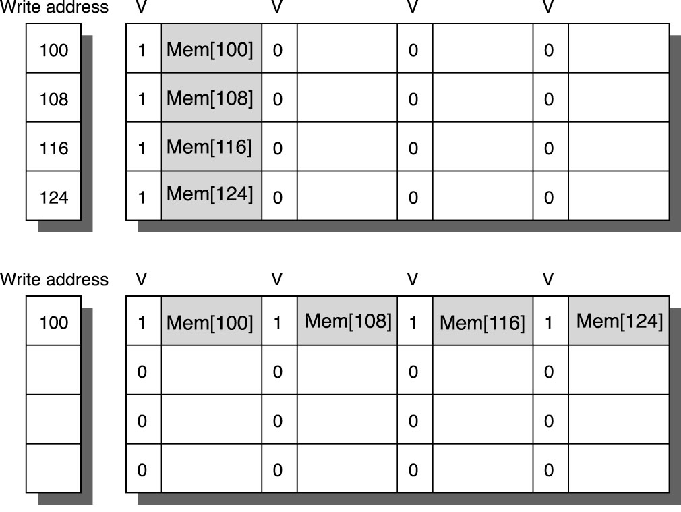
合并写缓冲区
思想
在写缓冲区中，将多个连续的数据组合起来，加快存储器的写速度。

Slide 80
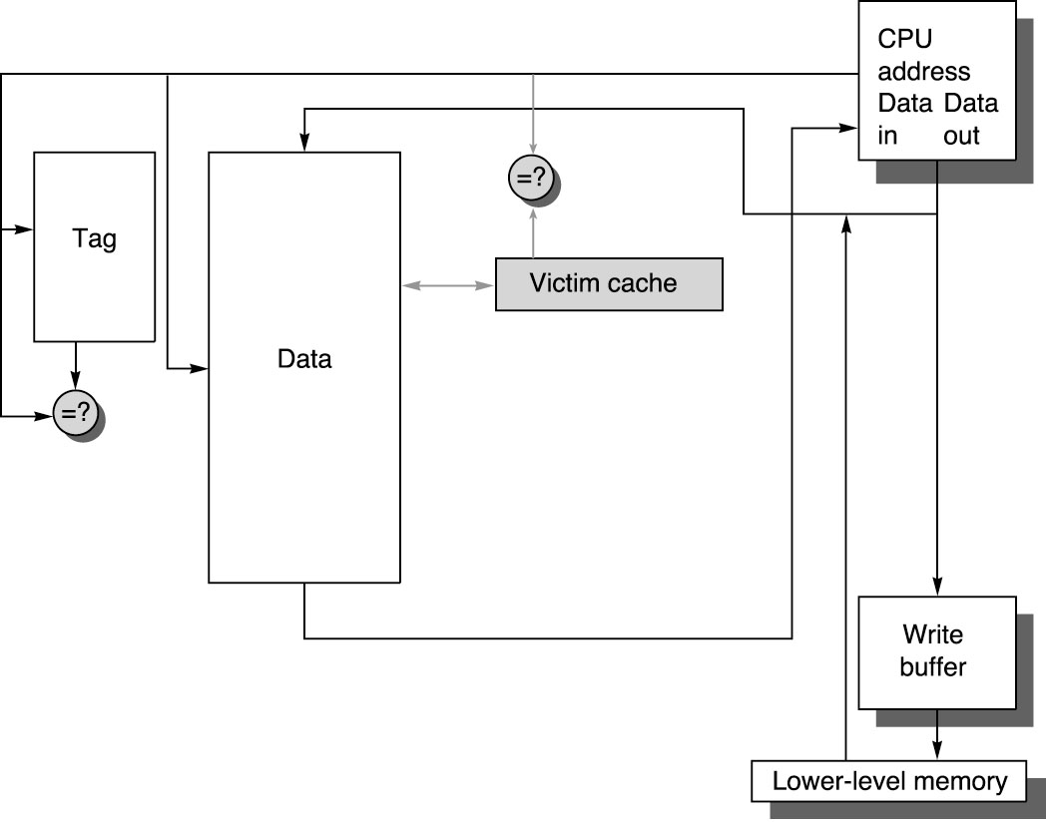
牺牲者Cache
思想
在Cache和它的替换路径之间增加一个小的、全相联的Cache（牺牲者Cache），这个牺牲者Cache中只包含Cache中因为缺失而被替换出的块（牺牲者），然后在缺失发生时，在要访问下层存储器之前，先检查牺牲者Cache，看其中是否包含有期望的数据，如果有，则牺牲块与Cache块互换（见图） 。
性能
依赖于特定的程序，一个包含4个存储字的牺牲者Cache能减少20%～90%的冲突缺失。

Slide 81
组相联冲突造成缺失
2-way 缓存Size 64KB, 64B block，32-bit address.
Cache performance for the following code?
17
9
6
int
/* c =
for(i = 0; i < 512;
{
Tag
index
offset
a[16384], b[16384], c[16384];
0x10000, a = 0x20000, b = 0x30000 */
i++)
缓存set=512
c[i] = a[i] + b[i]; /*load a[i], load b[i], store c[i]*/
}
 | address | Adress | tag | index | ?
load a[0] | 0x20000 | 0010 0000 0000 00 000000 | 0x4 | 0 | compulsory misse
load b[0] | 0x30000 | 0011 0000 0000 00 000000 | 0x6 | 0 | compulsory miss
load c[0] | 0x10000 | 0001 0000 0000 00 000000 | 0x2 | 0 | compulsory miss, evict 0x4
load a[1] | 0x20004 | 0010 0000 0000 00 000100 | 0x4 | 0 | conflict miss, evict 0x6
load b[1] | 0x30004 | 0011 0000 0000 00 000100 | 0x6 | 0 | conflict miss, evict 0x2
load c[1] | 0x10004 | 0001 0000 0000 00 000100 | 0x2 | 0 | conflict miss, evict 0x4
100% miss rate due to conflict miss!

Slide 82

Victim cache
•
一个小缓存把逐出的块存起来
CPU
因为很小，采用全相联映射
缺失时，先检查牺牲者Cache，看其中是否包含有期望的数据
Athlon 可以存8项逐出的块
access
tag |  | index | offset
miss?
L1 $
Victim $
•
可以降低冲突缺失
牺牲者Cache
L2 $

Slide 83
伪相联 Cache (列相联 Cache )
多路组相联的低不命中率和直接映像的命中速度
伪相联Cache的优点
命中时间小
不命中率低
优 点
缺 点
直接映像
命中时间小
不命中率高
组相联
不命中率低
命中时间大

Slide 84
基本思想及工作原理
在逻辑上把直接映像Cache的空间上下平分为两个区。对于任何一次访问，伪相联Cache先按直接映像Cache的方式去处理。若命中，则其访问过程与直接映像Cache的情况一样。若不命中，则再到另一区相应的位置去查找。若找到，则发生了伪命中，否则就只好访问下一级存储器。

Slide 85
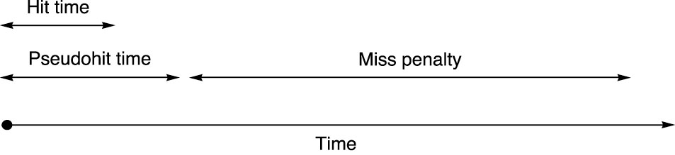
伪相联Cache
在命中时，伪相联Cache访问过程同直接映象Cache（命中时间）；但当缺失发生时，在访问下层存储器之前（缺失代价），通过检查另外一个Cache块来看看是否在那里命中（伪命中时间）。
快速命中与慢速命中
要保证绝大多数命中都是快速命中。
缺点： 多种命中时间

Slide 86
伪相联Cache
特点
伪相联Cache的AMAT短，但变化的命中时间会使流水线CPU设计复杂度增加，因此较适合用于离CPU较远的Cache中，例如：L2 Caches。
这两个技术都综合了1-路组相联（直接相联）的命中时间短和2-路组相联的冲突低。

Slide 87
路预测
思想
在Cache中设置一些特殊位来预测下次Cache访问中可能会在组中用到的路/块。
特点
在降低冲突缺失的同时，保持直接映象Cache的命中速度。
例子
Alpha 21264在2-路组相联指令Cache使用路预测，SPEC95仿真结果显示：预测正确率超过85%。

Slide 88
通过并行性降低缺失代价/缺失率
用非阻塞Cache减少Cache缺失暂停
指令和数据硬件预取
编译控制的预取

Slide 89
指令和数据硬件预取
思想
在处理器访问指令和数据之前就将它们预取到Cache或预取到可以比主存访问速度更快的外部缓冲区中。
提示
预取技术依赖于存储器带宽，编译器可以帮助减少不必要的预取。

Slide 90
例:指令硬件预取
例子
AXP21064微处理器在缺失时取两个块：被请求的块和其后紧挨着的块。被请求的块装入到指令Cache中，而预取的块被装入到指令流缓冲区中。如果被请求块在指令流缓冲区中找到，则原Cache请求被取消，块被从流缓冲区中读入，然后下一个预取请求被发出。
性能
Jouppi[1990]研究发现：对于容量为4KB、块容量为16B的直接映象指令Cache来说，单个的指令流缓冲区可以捕捉到15%～25%的缺失；如指令流缓冲区中可保存4个块，命中率提高到大约50%，保存16个块提高到72%。

Slide 91
编译控制的预取
思想
利用编译器来插入预取指令，提前发出数据请求，可以将数据预取到寄存器（寄存器预取，例如：HP PA-RISC）或将数据预取到Cache（Cache预取，例如：MIPS IV、PowerPC、SPARC v.9）。
提示
循环是重要的目标；而且生成预取指令需要时间，必须注意这些开销不能超过收益。

Slide 92
降低Cache命中时间
小而简单的Cache
在Cache索引过程中避免地址变换
流水Cache存取
跟踪Cache

Slide 93
CACHE举例
Pentium的Cache
➢采用两级Cache结构。
➢CPU内部Cache（Level 1 Cache）包括8K指令Cache和8K数据
Cache，32Bytes/Line，采用2路组相联结构和LRU替换策略，数据Cache采用Write Back写策略（可以动态配置为Write- through）；
➢外部Cache (Level 2 Cache)256KB或512KB，32Bytes/Line,
64Bytes/Line,128Bytes/Line，采用2路组相联结构。
PowerPC 620的Cache
➢采用两级Cache结构。CPU内部Cache（Level 1 Cache）包括
32K指令Cache和32K数据Cache，采用8路组相联结构。

Slide 94
Cache－主存层次的平均访问时间
命中（Hit）：要访问的信息在Cache中
Hit Rate(命中率 m )： 在Cache中的概率
Hit Time (命中时间 Tc) ：访问Cache所需时间，包括：判断时间 + Cache访问
失效（Miss）：要访问的信息不在Cache中
Miss Rate (缺失率/失效率 1－m) = 1 - (Hit Rate)
Miss Penalty (失效损失 Tm)：从主存将一块信息替换到Cache所需时间，包括访问主存块，向上逐层传输块直至将数据块放入发生缺失的那一层所需时间。
平均访问时间 = m× Tc+ (1-m) ×(Tm+Tc)=Tc+ (1-m) ×Tm
命中时间<<失效损失
提高平均访问速度，必须提高命中率！

Slide 95
命中率对平均访问时间的影响
平均访问时间 (average memory access time, AMAT)
T = p×T_{C}+ (1 - p)(T_{C}+ T_{M}) = T_{C}+ (1 - p)T_{M}
例1. 若命中率p=0.85， T_{C}=1 ns，T_{M} =20ns，则平均访问时间T为多少？
答： T = 4ns
例2. 若命中率p 提高到0.95，结果如何？
答： T = 2ns
例3. 若命中率为0.99？
答: T = 1.2ns
访问速度与命中率的关系非常大！

Slide 96
Memory Technology
Memory Hierarchy Design
Performance metrics
主存延迟（ Latency ）是缓存关心的
访问时间：从读取请求到所需字到达之间的时间
周期时间：不相关的内存请求之间的最短时间
带宽是多处理器和 I/O 的关注点
DRAM用于主存，SRAM用于缓存
◆ 为了减少失效开销T_{M，}应该：
减少主存延迟
提高主存带宽

Slide 97





减少存储器传输时间
CPU
CPU
CPU
mux
cache
bus
M
Cache
Cache
bus M
bus
增加存储器的宽度
M
M
M
M
单字宽存储器
第一种解决方案高带宽DRAM例如：
页模式DRAM SDRAM DDRRAM
RAMbus
第二种解决方案
存储器和Cache之间宽数据通路
第三种解决方案存储模块交叉访问
多字宽存储器
多体交叉存储器
Cost

Slide 98
Cache缺失损失示例
缺失损失示例
假定：存储总线时钟周期为T；发送地址需1个T，访问DRAM需要15T，传输一个字需要1个T。Cache块大小为4字。
计算三种不同存储组织的缺失损失。
CPU
CPU
CPU
■ 单字宽的缺失损失
1+4*15+4*1=65T
Cache
多路复用器
Cache
■ 2字宽的缺失损失
1+2*15+2*1=33T
Cache
内存
多路复用器
■ 4字宽的缺失损失
1+1*15+1*1=17T
内存
 | 内 | 存
■ 4字交叉的缺失损失 1+1*15+4*1=20T
单字宽内存组织
多字宽内存组织
单体多字交叉内存组织

Slide 99
举例
缓存检测命中或缺失的时间Tc= 1 clock cycle. 缓存缺失时从内存取整个缓存块(multiple words) . 贮存访问由2个周期用来送地址，3个周期用来内存访问, 用一个周期把字（总线宽度=32）传送到缓存. 处理器在最后一个字送到缓存之前一直阻塞. 下表给出容量1M字节的缓存，不同块大小的平均缓存缺失率:
CPU
Block size (B) | Miss ratio (m), %
1 | 3.2
4 | 1.6
16 | 0.8
64 | 0.4
256 | 0.3
Send address to MM | 2 clock
MM (DRAM) Access Time for first word | 3 clocks
Transfer time for one word | 1 clock
Cache
内存
如果缓存的块大小为 B words (32 bits), 那么缓存缺失时，缺失代价
Tc+Tm= 1 + 2 + 3 + B*1=6+B cycles ,其中一个周期用来判断命中或缺失。
Tm=5+B cycles

Slide 100
写出容量1-Mbyte 缓存，块大小 B-word 的平均访存时间 (AMAT) (缺失率用 m 表示，块用B表示).
AMAT = hit_time （Tc）+ miss_rate × miss_penalty （Tm）
= (1-m)*Tc + m*(Tc+Tm) =Tc+ m*Tm = 1 + 5m + Bm=1+(5+B)m
Block size (B) | Miss ratio (m), % | AMAT
1 | 3.2 | 1+（5+1）*3.2% | 1.192
4 | 1.6 | 1+（5+4）*1.6% | 1.144
16 | 0.8 | 1+（5+16）*0.8% | 1.168
64 | 0.4 | 1+（5+64）*0.4% | 1.276
256 | 0.3 | 1+（5+256）*0.3% | 1.783

Slide 101
如果内存总线宽度是128 bits (4 words), 降低了块传送时间, 这时块多大时平均访存时间最小?
CPU
如果缓存的块大小为 B words (32 bits), 那么缓存缺失时，缺失代价
Tc+Tm= 1 + 2 + 3 + B/4=6+B cycles ,其中一个周期用来判断命中或缺失。
Tm=5+B/4 cycles
多路复用器
Cache
内存
Block size (B) | Miss ratio (m), % | AMAT
1 | 3.2 | 1+（5+1）*3.2% | 1.168
4 | 1.6 | 1+（5+1）*1.6% | 1.096
16 | 0.8 | 1+（5+4）*0.8% | 1.072
64 | 0.4 | 1+（5+16）*0.4% | 1.084
256 | 0.3 | 1+（5+64）*0.3% | 1.207

Slide 102
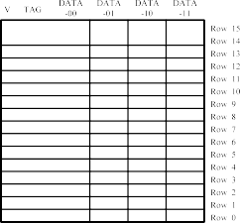



如下图缓存,直接映射，块大小4个字，计算机字大小32位，以32位字节编址.
1. 缓存同时可以存最多多少个字? 用多少位用来选择缓存行（index）? 标识位tag 多少位?
如右图缓存一共16行，可以存16块，每块4个字，16*4=64个字=256个字节， 地址<8:4>用来选择缓存行 ，
最右边（1：0）是字节地址，B（2：3）是字地址，剩下的32-4-4=24是tag.
2. 简单解释有效位 V 的用途.
V表示相应缓存行含有有效数据
3. 假设内存地址 0x3328C 当前在缓存中. 用行和列标出在图中的位置, 缓存哪个位置可以找到这个内存地址的数据? Tag域的值在缓存哪一行出现?
0x3328C,其中C是offset,8是缓存行索引，故定位在第8行，c=1100B，字地址为3

Slide 103
3. 内存地址 0x12368 和 0x322F68 可以同时存在缓存中吗? 地址 0x2536038 和 0x10F4? 解释一下.
0x12368 和 0x322F68 0x2536038 和 0x10F4
4.当一次访问造成缓存缺失, 需要从内存取多少个字填充合适的缓存行位置? 4个连续字
5. 填表
内存地址 | Index | tag | H | M | R
1.0x000008 | 0 | 000 |  | √
2. 0x0028C | 8 | 002 |  | √
3.0x00078 | 7 | 000 |  | √
4.0x000C8 | c | 000 |  | √
5.0x00078 | 7 | 000 | √
6. 0x3328C | 8 | 332 |  |  | √(0x0028C)
7.0x00045 | 4 | 000 |  | √
8.0x00008 | 0 | 000 | √
9. 0x000C8 | c | 000 | √

Slide 104
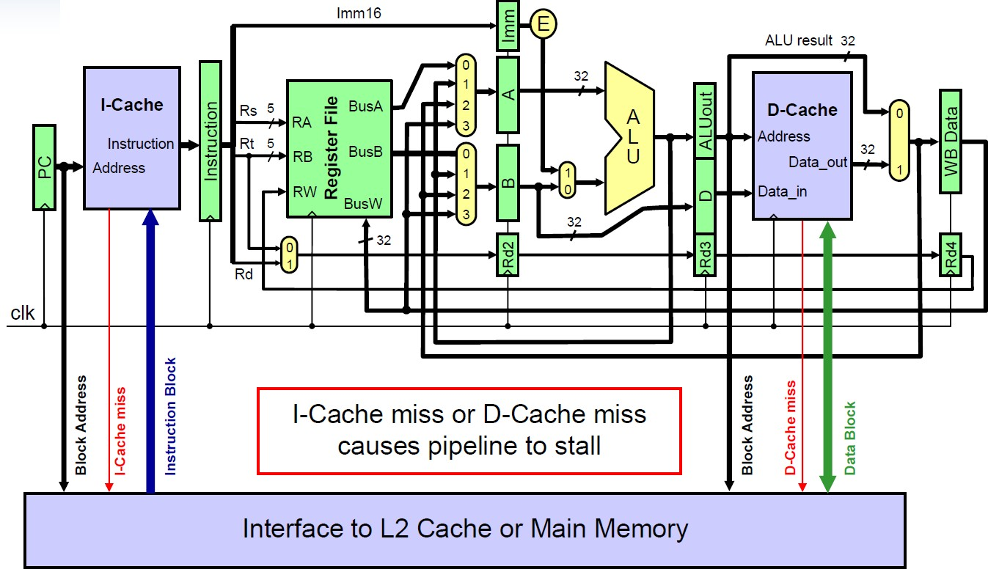
AMD’s Sempron processor 片内缓存总容量 384 Kbytes. 它分成两级一级缓存 128Kbytes of Level 1 (L1) ，二级缓存 256Kbytes of Level 2 (L2) . 一级缓存指令和数据采用分立结构，每个64 Kbytes. 所有的缓存块大小都是 of 64 bytes (16个字, 32-bit words). 一级缓存的指令和数据都是采用 2-way 组相联, 二级缓存采用统一结构 (数据和指令在一个缓存中) ，二级缓存采用 16-way 组相联. 一级缓存 L1 caches 使用 LRU 替换策略, 二级缓存 L2 cache使用随机替换策略。 L1 数据缓存为每组在一行上的4个字用一位脏位 dirty bit 标记修改状态.
64 Kbytes
64 Kbytes
256Kbytes

Slide 105
set | way 0 |  |  |  | way 1
 | valid | Dirty | tag | data | valid | Dirty | tag | data
set 0
set 1
….
set 511
一级缓存L1
一级缓存块大小64B， 容量64KB，2-way, 64KB/64B=1kB（总块数），每一路512块，需9位作为缓存行选，offset=6, 32-(9+6)=17(tags)
31 | 30 | 29 | 28 | 27 | 26 | 25 | 24 | 23 | 22 | 21 | 20 | 19 | 18 | 17 | 16 | 15 | 14 | 13 | 12 | 11 | 10 | 9 | 8 | 7 | 6 | 5 | 4 | 3 | 2 | 1 | 0
Tag Value |  |  |  |  |  |  |  |  |  |  |  |  |  |  |  |  | Cache Index |  |  |  |  |  |  |  |  | Block offset
二级缓存总容量256KB，256KB/64B=4K（块数），每一路块数=4k/16=256（index），需要8位作为缓存行选，32-（8+6）=18（Tags）
二级缓存采用 16-way 组相联
31 | 30 | 29 | 28 | 27 | 26 | 25 | 24 | 23 | 22 | 21 | 20 | 19 | 18 | 17 | 16 | 15 | 14 | 13 | 12 | 11 | 10 | 9 | 8 | 7 | 6 | 5 | 4 | 3 | 2 | 1 | 0
Tag Value |  |  |  |  |  |  |  |  |  |  |  |  |  |  |  |  |  | Cache Index |  |  |  |  |  |  |  | Block offset

Slide 106
计算缓存实际需要多少位用来存储,包括tags、有效位、脏位、数据
L1 指令缓存和 L1 数据缓存 各自有:
512 * ( 2 * (1 （D）+1（V）+17 bits/tag + (64 * 8) bits/block)) = 543744bits
The L2 cache has:
256 * (16 * (1+1 + 18 bits/tag + (64 * 8) bits/block)) = 2179072bits
访问数据与指令一级缓存需时间Tc= 3-cycle , 二级缓存命中时间Tc =5 cycles (after an L1 miss), 主存访问需 Tm=20-cycles 装入一块数据. 一级缓存的指令命中率=95%, 数据命中率= 80%. 二级缓存局部命中率= 98% .
这个缓存结构的指令的平均访存时间需要多少个周期数 (in cycles)? 数据的平均访存时间是多少个周期数 (loads and stores)? 假设指令中 20% 是访存指令（loads and stores）?整个平均访存时间是多少个周期数？
指令 AMAT=命中时间_{L1}＋缺失率_{L1}×（命中时间_{L2}＋缺失率_{L2}×缺失开销_{L2}）
=3+（1-95%）（5+（1-98%）*20）= 3.27 cycles
数据 AMAT=命中时间_{L1}＋缺失率_{L1}×（命中时间_{L2}＋缺失率_{L2}×缺失开销_{L2}）
=3+（1-80%）（5+（1-98%）*20）=4.08 cycles

Slide 107
整个访存次数 I+20%I ，其中I是指令访存，20%I是数据访存，指令访问比例I/（I+20%I）=1/1.2，数据访问比例20%I/1.2I=2/12
3.27*1/1.2+4.08*2/12=3.405 cycles
AMD 有一个版本的芯片，用的二级缓存是一半容量 (128 Kbytes). 用同样标准测试二级缓存的命中率只有 92% ,整个的平均访存时间是多少个周期数?
指令的平均访存AMAT=命中时间_{L1}＋缺失率_{L1}×（命中时间_{L2}＋缺失率_{L2}×缺失开销_{L2}）
=3+（1-95%）（5+（1-92%）*20）= 3.33 cycles
数据 AMAT=命中时间_{L1}＋缺失率_{L1}×（命中时间_{L2}＋缺失率_{L2}×缺失开销_{L2}）
=3+（1-80%）（5+（1-92%）*20）=4.32 cycles
3.33*1/1.2+4.32*2/12=3.495

Slide 108
5.2 32位内存地址访问如下序列字地址，3，180，43，2，191，88，190，14，181，44，186，253（10进制表示）.5.2.1．CACHE 直接映射，16行，每行block一个字，分析访问序列的缺失命中， 以及CACHE的TAG,Index. 16行索引地址4位，每行存一个字，所给为字地址
Word Address | Binary Address Tag Index offset | Tag | Index | Hit/Miss | Types of cache misses
3 | 0000 0011 00 | 0 | 3 | M | Compulsory
180 | 1011 0100 00 | 11 | 4 | M | Compulsory
43 | 0010 1011 00 | 2 | 11 | M | Compulsory
2 | 0000 0010 00 | 0 | 2 | M | Compulsory
191 | 1011 1111 00 | 11 | 15 | M | Compulsory
88 | 0101 1000 00 | 5 | 8 | M | Compulsory
190 | 1011 1110 00 | 11 | 14 | M | Compulsory
14 | 0000 1110 00 | 0 | 14 | M | Compulsory
181 | 1011 0101 00 | 11 | 5 | M | Compulsory
44 | 0010 1100 00 | 2 | 12 | M | Compulsory
186 | 1011 1010 00 | 11 | 10 | M | Compulsory
253 | 1111 1101 00 | 15 | 13 | M | Compulsory

Slide 109
5.2.2 每个block 2个字，8个 block.index 3位，offset 3位
Word Address | Binary Address Tag Index offset | Tag | Index |  | Hit/Miss | Types of cache misses
3 | 0000 001 100 | 0 | 1 | M[2]-M[3] | M | Compulsory
180 | 1011 010 000 | 11 | 2 | M[180]-M[181] | M | Compulsory
43 | 0010 101 100 | 2 | 5 |  | M | Compulsory
2 | 0000 001 000 | 0 | 1 |  | H
191 | 1011 111 100 | 11 | 7 | M[190]-M[191] | M | Compulsory
88 | 0101 100 000 | 5 | 4 |  | M | Compulsory
190 | 1011 111 000 | 11 | 7 |  | H
14 | 0000 111 000 | 0 | 7 |  | M | Compulsory
181 | 1011 010 100 | 11 | 2 |  | H
44 | 0010 110 000 | 2 | 6 |  | M | Compulsory
186 | 1011 101 000 | 11 | 5 |  | M | Compulsory
253 | 1111 110 100 | 15 | 6 |  | M | Compulsory

Slide 110
缓存一块存 8B , 缓存容量 64B. 你不知道关联度! 给定以字编址（4B）的程序访问的缺失情况，确定关联度是多少?
0 (MISS), 1 (HIT), 2 (MISS), 15 (MISS), 17 (MISS), 0 (HIT), 32 (MISS), 1 (MISS)
Direct-­‐mapped
2-­‐way
4-­‐way
Fully associative (8-­‐way)
Cannot be determined from the sequence above
Answer：直接映射64B/8B=8行,offset=1+2=4，内存以字地址访问,index3位，offset 3位 2=0010XX(index=001B,tag=0) 15=1111XX(index=111B,tag=0) 17=10001XX(index=000B,tag=1) 32=0010 0000 000 0XX (index=000B,tag=0x20)
如果直接映射，如下表，与给定的情况不符
Block address | Tag | Cache index | Hit/miss | Cache content after access
 |  |  |  | 0 | 1
0 | 0 | 0 | miss | Mem[0] | Mem[1]
1 | 0 | 0 | hit
2 | 0 | 1 | miss | Mem[2] | Mem[3]
15 | 0 | 7 | miss | Mem[15] | Mem[16]
17 | 1 | 0 | miss | Mem[17] | Mem[18]
0 | 0 | 0 | miss | Mem[0] | Mem[1]
32 | 0x20 | 0 | miss | Mem[32] | Mem[33]
1 | 0 | 0 | miss

Slide 111
Answer：2-way组相联
64B/8B=8，8/2=4行,offset=1+2=3，内存以字地址访问,index2位，offset 3位
2=0010XX(index=01B,tag=0)
15=1111XX(index=11B,tag=1)
17=10001XX(index=00B,tag=10)
32=0010 0000 000 0XX (index=00B,tag=0x40)
如果2-way，如下表，与给定的情况一致
Block address | Cache index | Hit/miss | Cache content after access
 |  |  | way 0 |  | way1
0 | 0 | miss | Mem[0] | Mem[1]
1 | 0 | hit
2 | 1 | miss | Mem[2] | Mem[3]
15 | 3 | miss | Mem[15] | Mem[16]
17 | 0 | miss | Mem[0] | Mem[1] | Mem[17] | Mem[18]
0 | 0 | hit
32 | 0 | miss | Mem[32] | Mem[33] | Mem[17] | Mem[18]
1 |  | miss

